Slide 1
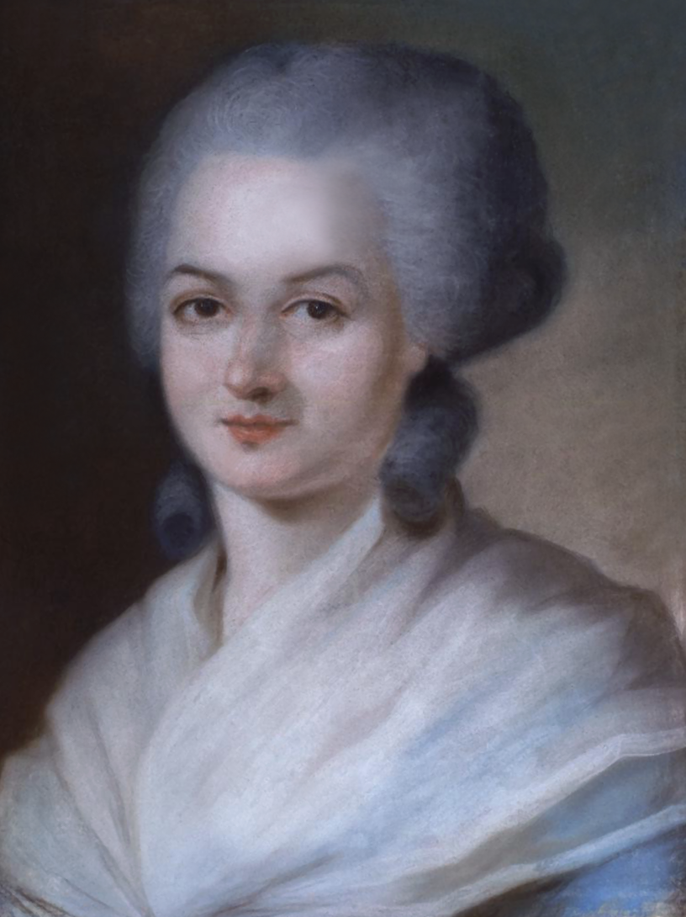
Olympe de GOUGES (1748 – 1793)

Slide 2
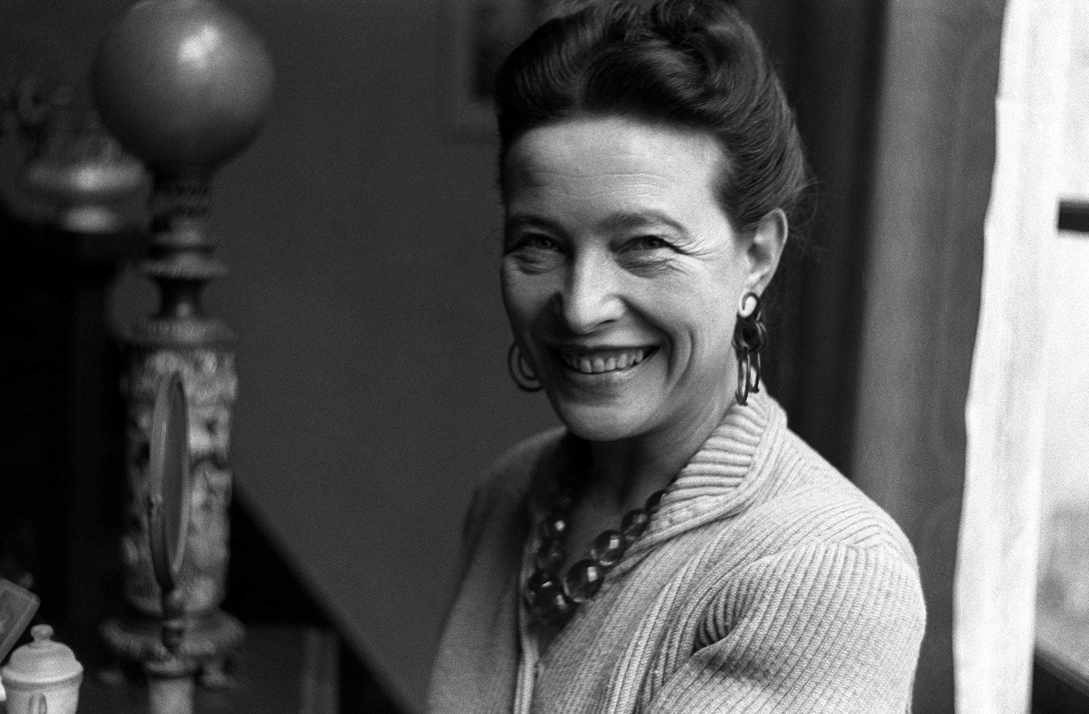
Simone de Beauvoir (1908 – 1986)

Slide 3
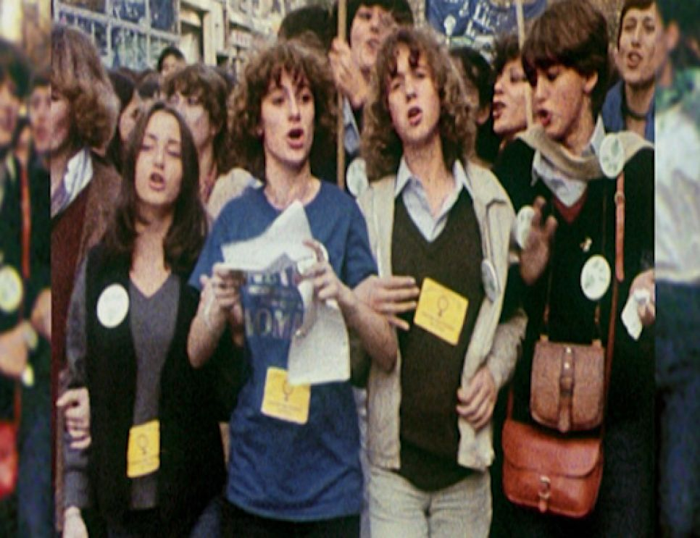
Les années 1970 : le MLF

Slide 4
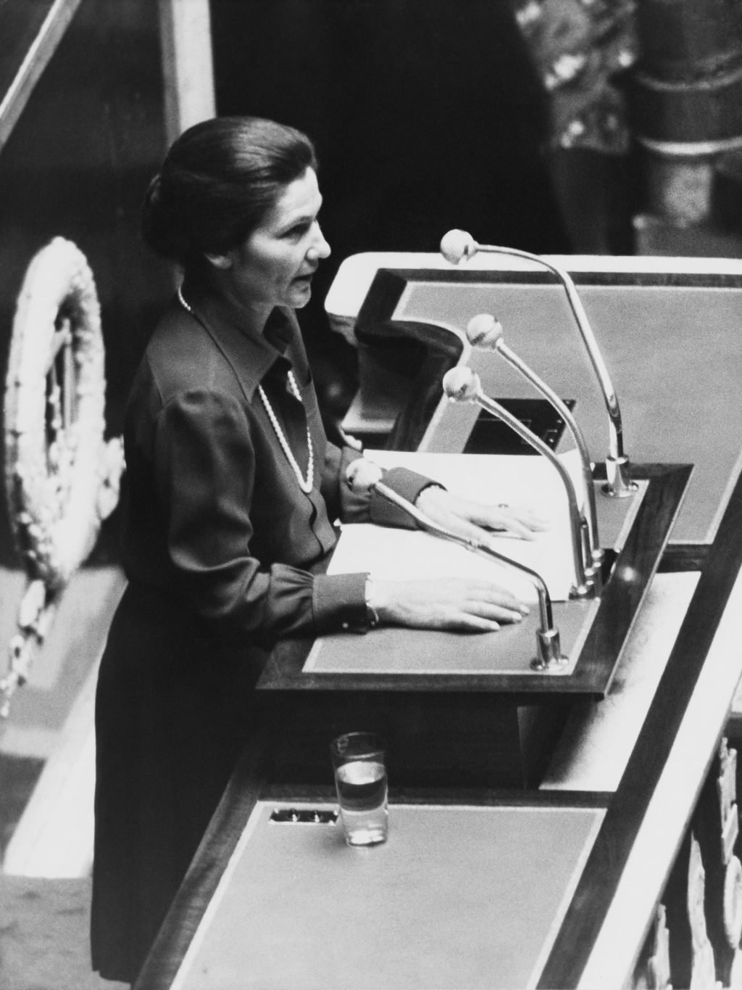
Simone VEIL (1927 – 2017)

Slide 5
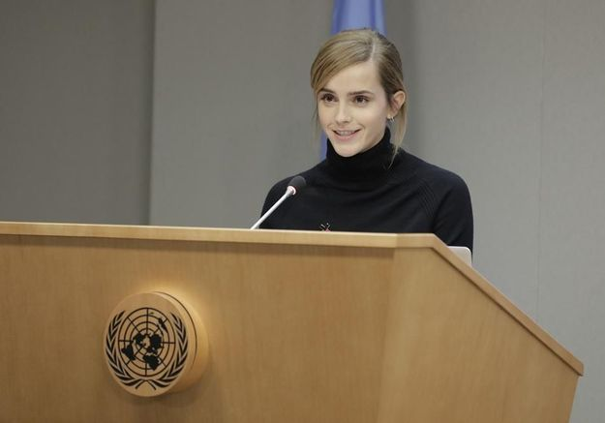
Emma WATSON

Slide 6
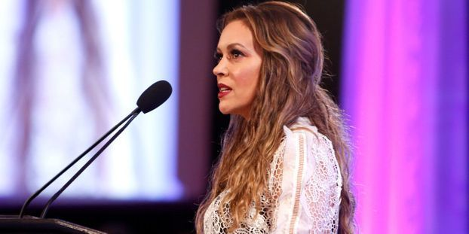
Alyssa MILANO

